Slide 1
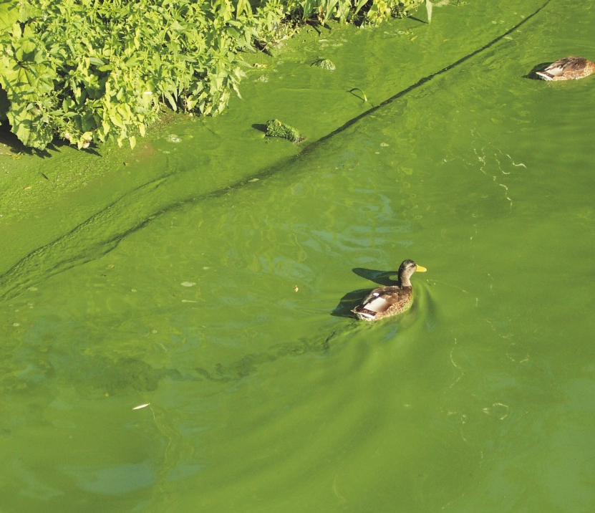
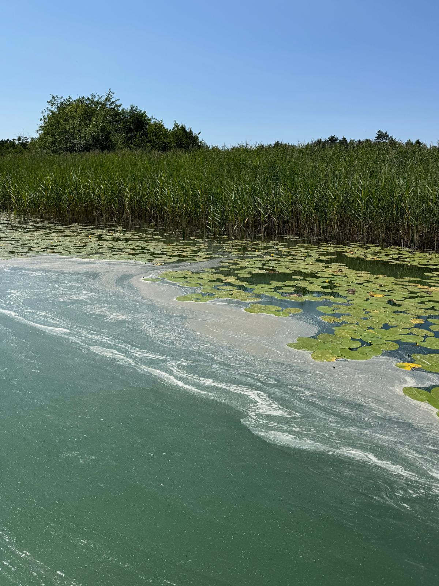

Überwachung der Badegewässer
Die Gesundheitsämter prüfen die Badestellen regelmäßig nach den Vorgaben der Bayerischen Badegewässerverordnung.
Bei Verdacht auf eine Cyanobakterienblüte erfolgt eine mikroskopische Analyse durch das Bayerische Landesamt für Gesundheit und Lebensmittelsicherheit (LGL) sowie eine Bestimmung der Toxin-Konzentration.
Ist die Konzentration an Giftstoffen zu hoch oder die Sicht zu schlecht, wird vom Baden abgeraten oder ein offizielles Badeverbot ausgesprochen.
Was kann ich tun, um eine Belastung zu vermeiden?
Mit einfachen Regeln können Badende sich vor Cyanobakterien und den damit einhergehenden, möglichen Gesundheitsrisiken schützen:
Wenn das Wasser:
grünlich- oder rötlich-trübe ist
Eine schlierige Schicht aufweist
Die Sichttiefe so gering ist, dass in knietiefem Wasser die Füße nicht mehr sichtbar sind
Verzicht auf das Baden
Kein Schlucken von Wasser
Kleinkinder nicht mehr im Spülsaum plantschen und Hunde kein Wasser trinken lassen
Wo fragen? Wo melden?
Machen Sie sich Sorgen? Möchten Sie eine „Algenblüte“ melden? Kontakt: Staatliches Gesundheitsamt Rosenheim Prinzregentenstr. 19 83022 Rosenheim +49 8031 392-6002 gesundheitsamt@lra-rosenheim.de
Wie können wir giftige Cyanobakterien verhindern?
Die effektivste Methode ist es, weniger Nährstoffe (wie Phosphate aus Dünger, Gülle oder Abwasser) in die Gewässer gelangen zu lassen, da diese wie Dünger für die Algen wirken
Hinweise zu Blaualgen (Cyanobakterien)
Impressum: Landratsamt Rosenheim, vertreten durch Landrat Otto Lederer; Texte/Gestaltung: Gesundheitsamt Rosenheim, Prinzregentenstraße 19, 83022 Rosenheim

Slide 2
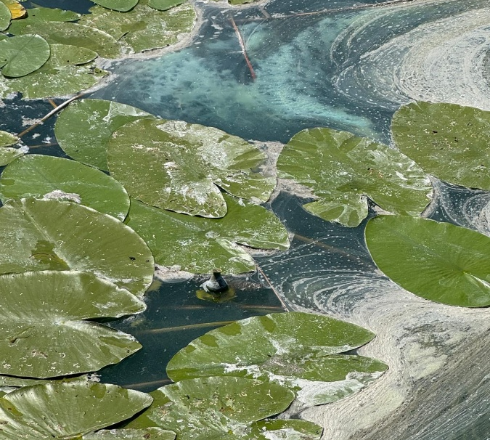
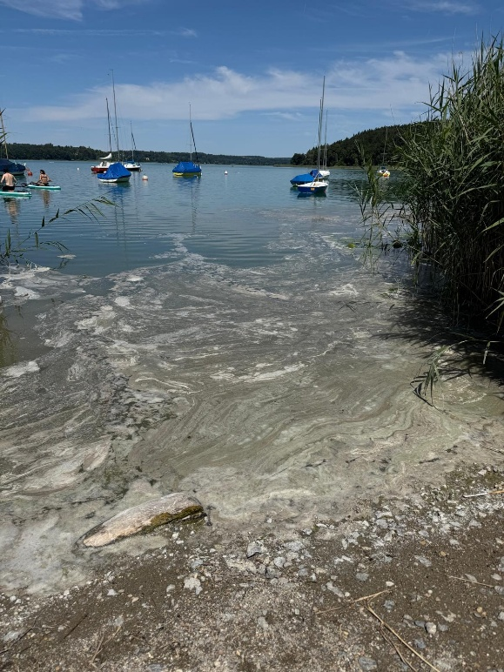
Was sind „Blaualgen“ oder „Cyanobakterien“?
Cyanobakterien werden oft „Blaualgen“ genannt, weil sie meist blaugrün sind. Es gibt sie weltweit und sie gehören zu den ältesten Lebewesen der Erde.
Eigentlich handelt es sich dabei nicht um Algen, sondern um Bakterien – Cyanobakterien.
Manchmal können sie aber auch grün oder rot aussehen. Sie schwimmen entweder frei im Wasser oder heften sich an Steine und Pflanzen.
Was sind „Cyanotoxine“ und wie gefährlich sind sie?
Einige Blaualgen produzieren Gifte (Cyanotoxine). Diese können Übelkeit, Durchfall
oder gar Entzündungen von Hals, Augen und Ohren hervorrufen. Schwerwiegendere Folgen können Magen-Darm-Entzündungen,
Atemwegserkrankungen und allergische Reaktionen sein.
Haut:
Nur wenige Menschen reagieren empfindlich und bekommen Haut- oder Schleimhautreizungen.
Verschlucken:
Gefährlich wird es vor allem, wenn man viel Wasser verschluckt oder beim Wassersport (z. B. Wasserski) einatmet. Besonders Kinder sind gefährdet, wenn sie im flachen Wasser mit den Algenmassen spielen.
Tiere:
Hunde können krank werden, wenn sie das Wasser trinken oder sich nach dem Baden das Fell lecken.
Sicht:
Da das Wasser sehr trüb wird, ist es für Rettungskräfte schwieriger, Personen im Notfall zu finden.
Blaue Cyanobakterienblüte zwischen Seerosen
Cyanobakterienblüte: Massenvorkommen von Cyanobakterien
Wenn es im Sommer sehr warm ist, viel Sonne scheint und viele Nährstoffe (wie Phosphat aus Düngemitteln) im Wasser sind, können sich die Blaualgen explosionsartig vermehren.
Das nennt man eine „Algenblüte“. Der
Wind kann diese Algen dann zu dichten Teppichen am Ufer zusammenschieben. Dies kann dann wie ”Erbsensuppe” aussehen.
Eine Blaualgenblüte ist ein extrem dynamisches Naturphänomen, das oft innerhalb weniger Stunden explosionsartig entsteht und bei Wetterwechsel ebenso schnell wieder verschwindet.
Fotos: Gesundheitsamt Rosenheim

